Slide 1


Chào mừng quý thầy cô giáo
về dự giờ thăm lớp.
MÔN: TOÁN
Lớp: 5
Bài: Luyện tập chung
(Trang 48)
GV giảng dạy: Lê Thị Thương

Slide 2




KHỞI ĐỘNG
Con số
may mắn

Slide 3

Trò chơi: Con số may mắn
1
2
Kể tên các đơn vị đo độ dài theo thứ tự từ lớn đến bé?
Bạn nhận được 1 quyển sổ tay
3
4
Kể tên các đơn vị đo khối lượng theo thứ tự từ bé đến lớn?
Nêu mối quan hệ giữa hai đơn vị đo khối lượng liền kề?
Phần thưởng của bạn là 1 tràng pháo tay

Slide 5
Bài 1: Viết các số đo sau dưới dạng số thập phân có đơn vị đo là mét:
a) 3m 6dm b) 4dm
c) 34m 5cm d) 345cm

Slide 6
Bài 2: Viết số đo thích hợp vào ô trống (theo mẫu):
Đơn vị đo là tấn | Đơn vị đo là ki-lô-gam
3,2 tấn | 3200kg
 | 502 kg
2,5 tấn
 | 21 kg

Slide 8







TRò chơi:
Rung chuông vàng

Slide 9

TRò chơi:
Rung chuông vàng
Cách chơi:
Cô có 5 câu hỏi. Các em hãy suy nghĩ và viết đáp án đúng vào bảng con. Thời gian suy nghĩ cho mỗi câu hỏi là 10 giây.
Chúc các em may mắn!

Slide 10




RUNG CHUÔNG VÀNG
42dm 4cm = … dm
Câu 1
4
2
8
0
1
3
6
7
9
10
5
A
424
Hết giờ
42,4
B
c
42,04

Slide 11
RUNG CHUÔNG VÀNG
Viết số thập phân thích hợp vào chỗ chấm
56cm 9mm= ……… cm
Câu 2
56,9
Hết giờ
4
2
8
0
1
3
6
7
9
10
5

Slide 12
RUNG CHUÔNG VÀNG
26m 2cm = … m
Câu 3
Hết giờ
26,2
A
2
8
0
1
3
6
7
9
10
5
4
2602
B
26,02
c

Slide 13
RUNG CHUÔNG VÀNG
Viết số thập phân thích hợp vào chỗ chấm
3kg 5g = … kg
Câu 4
3,005
4
2
8
0
1
3
6
7
9
10
5
Hết giờ

Slide 14
RUNG CHUÔNG VÀNG
là kết quả của phép đổi nào?
Câu 5
0,030
30g = ….. kg
A
2
8
0
1
3
6
7
9
10
5
4
1103g = 1,103 kg
1103g = ….. kg
B
Hết giờ
3g = ….. kg
c

Slide 15
Phân số thập phân
Số đo độ dài hay số đo khối lượng
Xác định mối quan hệ giữa 2 đơn vị đo.
Số thập phân
Hỗn số

Slide 16
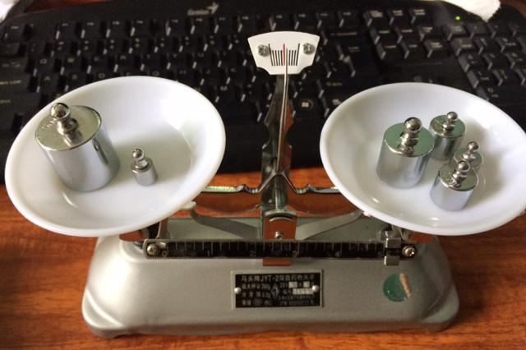

Slide 17
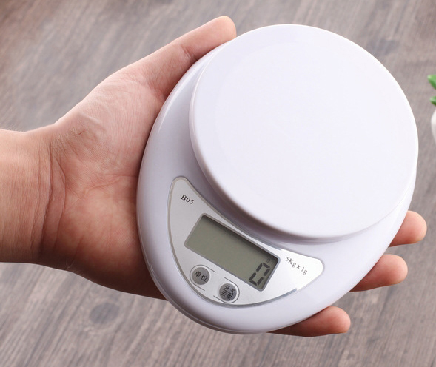
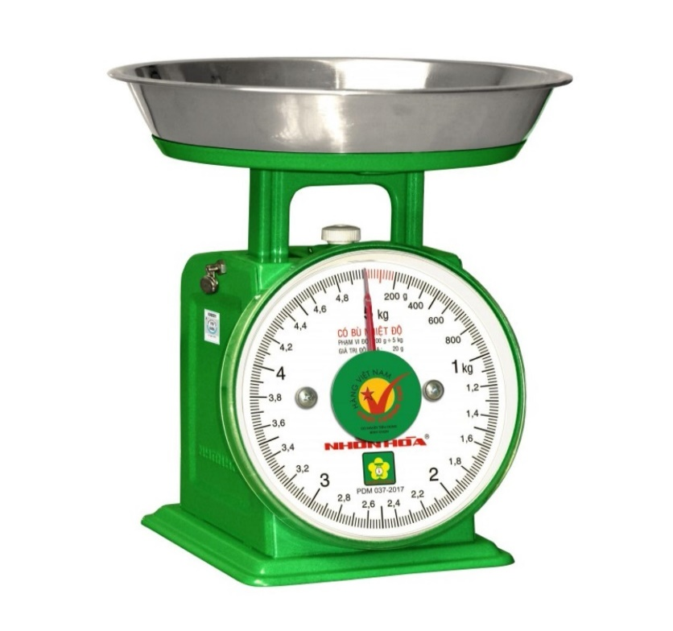
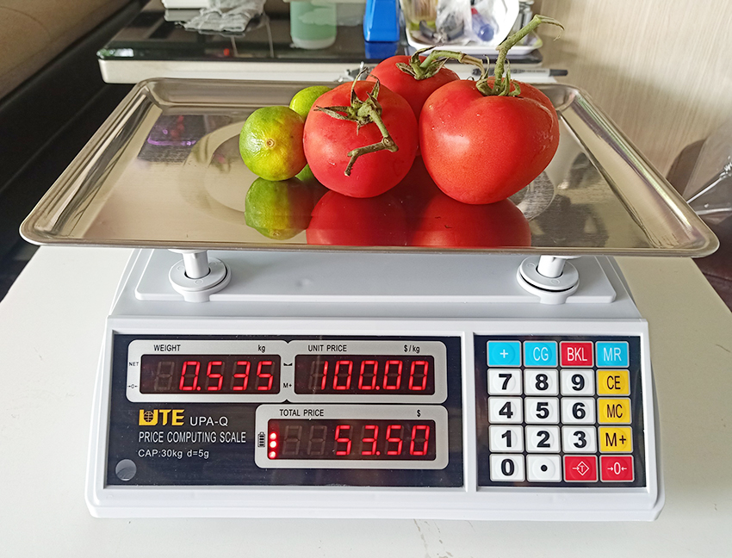
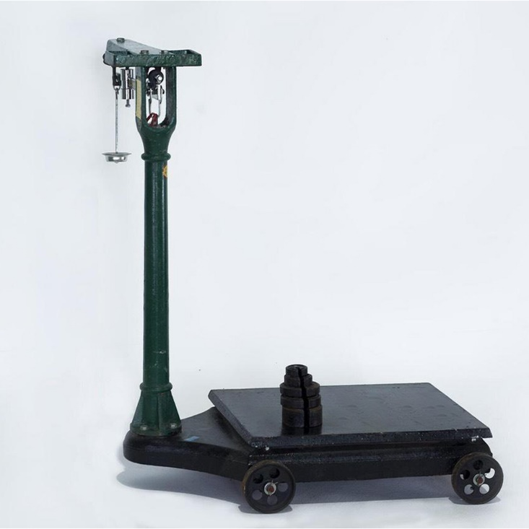
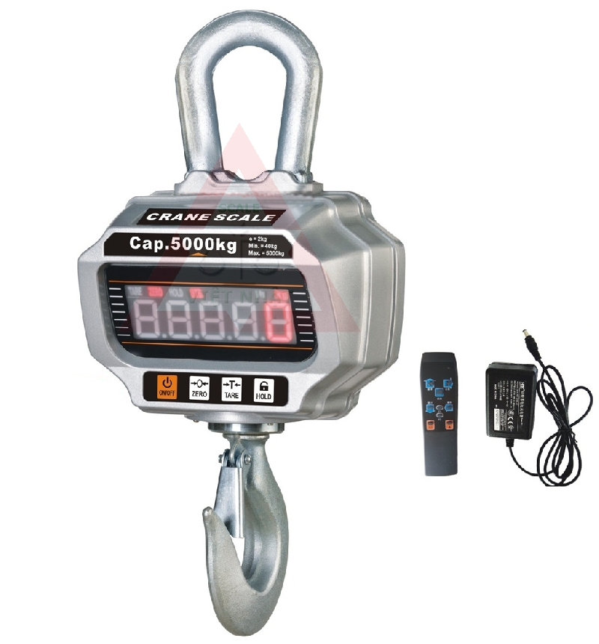

Slide 18

Tổng kết

Slide 19

XIN CHÂN THÀNH CẢM ƠN
BAN GIÁM KHẢO VÀ QUÝ THẦY CÔ

